Slide 1

语文·必修1人教版
第5期
主编
Notes:
报纸PPT

Slide 2
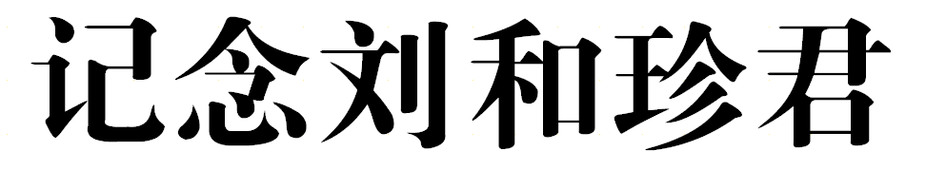
智能进阶导学模式
第一阶：美读课文，沉淀感知，独立完成【乐感知】
1.初读课文，巧解文题。
“记念刘和珍君”这一文题属于一个________短语。“记念”的意思是________，现在一般将“记念”写作________。本文选自鲁迅的杂文集________，有人认为鲁迅的杂文像________，像________，杂文的魅力，就在于文笔犀利，它直戳人的痛处，让人产生共鸣。

Slide 3
2.你知道“左联五烈士”是指哪些人吗？
答：______________________________________
_____________________________________________
3.你了解“三·一八”惨案吗？请用150个左右的字简述之。
答：______________________________________
_____________________________________________
4.请给刘和珍写一段百字小传。
答：______________________________________
_____________________________________________

Slide 4
5.鲁迅（1881—1936），浙江绍兴人，我国现代伟大的________家、________家和________家，1918年为《新青年》写稿时第一次以“鲁迅”为笔名发表了中国现代文学史上第一篇白话小说________。他的作品有短篇小说集两部：________和________；历史小说集一部：《故事新编》。

Slide 5
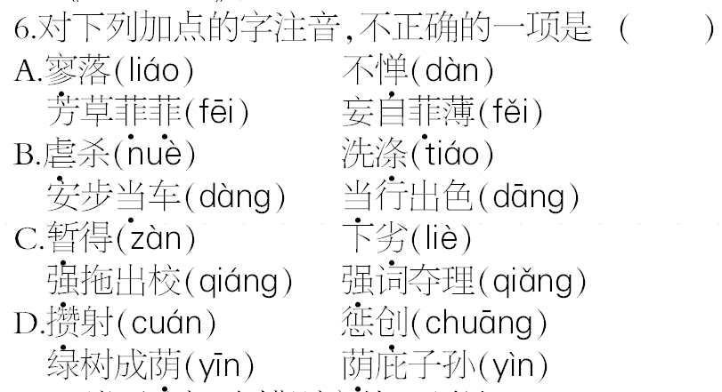

Slide 6
7.下列词语中，有错别字的一项是（ ）
A.羽翼 翌日 肆无忌惮 殚精竭虑
B.和蔼 暮霭 怅然若失 为虎作伥
C.陨落 殒命 桀傲不驯 苦苦煎熬
D.尸骸 核心 言简意赅 戌狗亥猪
8.填入下面空缺处的词语最恰当的一组是（ ）
而此后几个所谓学者文人的阴险的论调，尤使我觉得________。我已经出离________了。我将深味这非人间的浓黑的________；以我的最大________显示于非人间，使它们快意于我的________。

Slide 7
A．悲愤 愤恨 悲痛 哀痛 痛苦
B．悲哀 愤怒 悲凉 哀痛 苦痛
C．悲哀 愤恨 悲凉 痛苦 苦痛
D．悲愤 愤怒 悲痛 苦痛 痛苦
9.下列各句中加点的成语使用不正确的一项是（ ）

Slide 8
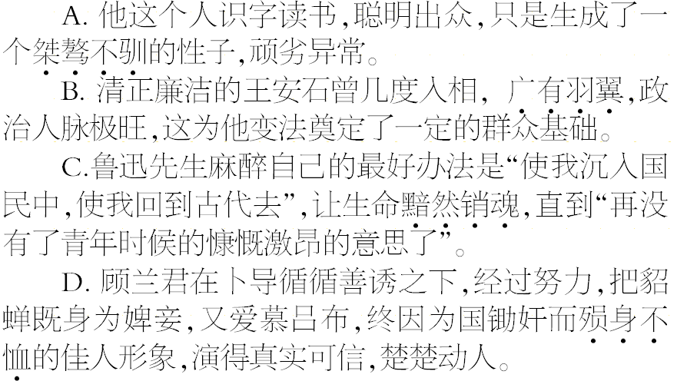

Slide 9
10.下列各句中，有语病的一项是（ ）
A.然而在这样的生活艰难中，毅然预订了《莽原》全年的就有她。
B.她不是“苟活到现在的我”的学生，为了中国而死的中国青年。
C.自然，请愿而已，稍有人心者，谁也不会料到有这样的罗网。
D.时间永是流驶，街市依旧太平，有限的几个生命，在中国是不算什么的。

Slide 10
11.在第六部分，作者写“人类的血战前行的历史，正如煤的形成，当时用大量的木材，结果却只是一小块”时，运用了比喻的修辞手法。“大量的木材”和“一小块”在其中各比喻什么？
“大量的木材”比喻________________________
_____________________________________________
“一小块”比喻____________________________
_____________________________________________

Slide 11
第二阶：锁定精彩，含英咀华，快速完成【悦精读】
阅读下面的文字，完成后面的问题。
我在十八日早晨，才知道上午有群众向执政府请愿的事；下午便得到噩耗，说卫队居然开枪，死伤至数百人，而刘和珍君即在遇害者之列。但我对于这些传说，竟至于颇为怀疑。我向来是不惮以最坏的恶意，来推测中国人的，然而我还不料，也不信竟会下劣凶残到这地步。况且始终微笑着的和蔼的刘和珍君，更何至于无端在府门前喋血呢？

Slide 12
然而即日证明是事实了，作证的便是她自己的尸骸。还有一具，是杨德群君的。而且又证明着这不但是杀害，简直是虐杀，因为身体上还有棍棒的伤痕。
但段政府就有令，说她们是“暴徒”！
但接着就有流言，说她们是受人利用的。
惨象，已使我目不忍视了；流言，尤使我耳不忍闻。我还有什么话可说呢？我懂得衰亡民族之所以默无声息的缘由了。沉默呵，沉默呵！不在沉默中爆发，就在沉默中灭亡。
（选自《华盖集待编》）

Slide 13
12.节选部分作者一连使用了“居然”“竟”“不料”“不信”“何至于”等词，这些词表现了什么？
答：______________________________________
_____________________________________________
_____________________________________________
13.请解释“我向来是不惮以最坏的恶意，来推测中国人的”一句的含意。
答：______________________________________
_____________________________________________
_____________________________________________

Slide 14
14.从“惨象，已使我目不忍视了；流言，尤使我耳不忍闻”一句来看，作者将批判的矛头指向了哪里？
答：______________________________________
_____________________________________________
_____________________________________________
15.作者认为“衰亡民族”“默无声息的缘由”是什么？
答：______________________________________
_____________________________________________
_____________________________________________

Slide 15
16.“沉默呵，沉默呵！不在沉默中爆发，就在沉默中灭亡”一句运用了什么修辞手法？这句话有什么含意？
答：______________________________________
_____________________________________________
_____________________________________________

Slide 16
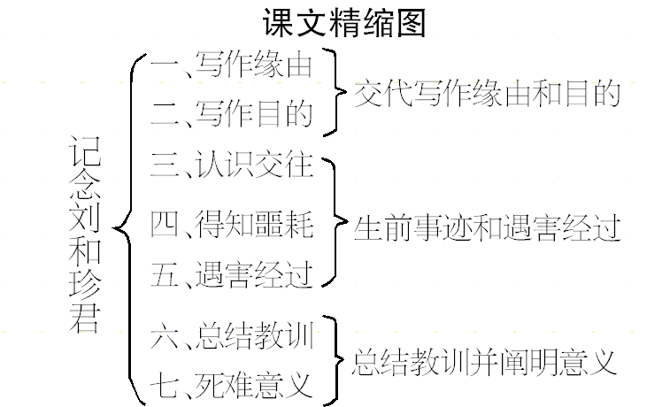

Slide 17
第三阶：头脑风暴，激思雄辩，分组讨论【活探究】
17.探究本文中写到的“真的猛士”“庸人”“无恶意的闲人”“有恶意的闲人”等几种人，分别指什么人？作者对他们表达了怎样的感情？
答：______________________________________
_____________________________________________
_____________________________________________
18.鲁迅对学生徒手请愿持何看法？刘和珍的牺牲有什么意义？
答：______________________________________
_____________________________________________
_____________________________________________

Slide 18
19.文中引用陶潜的诗，有什么作用？
答：______________________________________
_____________________________________________
_____________________________________________
第四阶：凝神静气，严谨作答，独立完成【巧检测】
阅读下面的文字，完成后面的题目。
四周都是哀声，似乎有万斤重闸压着不能呼吸，烛光照着你的遗容，使渺小的我不敢抬起头来。和珍！谁都称你作烈士，谁都赞扬你死得光荣，然而我只痛恨，只伤心，这黑暗崎岖的旅途谁来导领？多少伟大的工程凭谁来完成？况且家中尚有未终养的老母，未成年的弱弟，待你孝养，等你培植。

Slide 19
不幸，这些愿望都毁灭在砰然一声的卫士手中！
当偕行社同学公祭你时，她们的哀号，更令我心碎！你怎忍便这样轻易撒手离开了她们，在这虎威抖擞，豺狼得意的时候。一直是同患难，同甘苦，同受惊恐，同遭摧残，同到宗帽胡同，同回石驸马大街。三月十八那天也是同去请愿，同在枪林弹雨中挣扎，同在血泊尸堆上逃命；然而她们都负伤生还，只有你，只有你是惨被屠杀！她们跟着活泼微笑的你出校，她们迎着血迹模糊的你归来，她们怎能不痛哭战线上倒毙的勇士，她们怎能不痛哭战斗正殷中失去了首领！

Slide 20
和珍！我不愿意你想起我，我只是万千朋友中一个认识的朋友，然而我永远敬佩你做事的毅力和任劳任怨的精神，尤其是你那微笑中给予我的热力和温情。
现在夜已深了，你的灵前大概也绿灯惨惨，阴气沉沉的静寂无人，这是你的尸骸在女师大最后一夜的停留了，你安静的睡吧！不要再听了她们的哭声而伤心！明天她们送灵到善果寺时，我不去执绋了，我怕那悲凉的军乐，我怕那荒郊外的古刹，我更怕街市上灰尘中那些蠕动的东西。他们比什么都蠢，他们比什么都可怜，他们比什么都残忍，他们整个都充满了奴气。当你的棺材，你的血衣，经过他们面前，触入他们眼帘

Slide 21
时，他们一面瞧着热闹，一面悄悄地低声咒骂你“活该”！他们说：“本来女学生起什么哄，请什么愿，亡国有什么相干？”虽然我们不要求人们的同情，不过这些寒心冷骨的话，我终于不敢听，不敢闻。自你死后，自这大屠杀闭幕后，我早已丢失了，吓跑了，自己终于不知道竟究去了哪里。
和珍！你明天出了校门走到石附马大街时，你记得不要回头。你一直向前去吧，披着你的散发，滴着你的鲜血，忍痛离开这充满残杀、充满恐怖、充满豺狼的人间吧！
沉默是最深的悲哀，此后你便赠给我永久的沉默。
（节选自石评梅《痛哭和珍》）

Slide 22
20. 本文在人称使用上有什么明显的特点？试分析其作用。
答：______________________________________
_____________________________________________
_____________________________________________
21.在鲁迅先生的印象中，刘和珍“始终微笑着，态度很温和”。那么在石评梅的印象中，刘和珍又是一个怎样的人呢？请结合文章内容，简要作答。
答：______________________________________
_____________________________________________
_____________________________________________

Slide 23
22.在写刘和珍的同时，作者也写到了自己，这样写的用意何在？
答：______________________________________
_____________________________________________
_____________________________________________
23.文章结尾一段表达了作者怎样的思想感情？
答：______________________________________
_____________________________________________
_____________________________________________
（设计/山西 牛建兵）

Slide 24
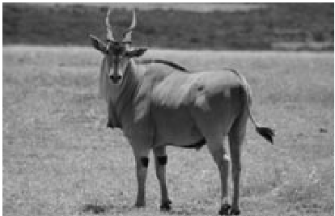
忍得住才有天堂
在非洲撒哈拉地区半沙漠地带，不仅气候干燥，而且白天气温高达50摄氏度，这里常常是一年也难得下一次雨。在这近似地狱般的生存环境里，生活着一种羚羊，名叫弯角大羚羊。

Slide 25
面对如此恶劣的环境，弯角大羚羊却能保持10个月不进一滴水。那么，弯角大羚羊又是如何获得维系生命所需要的水分呢？
据观察，弯角大羚羊从不在白天进食，哪怕是饥肠辘辘，哪怕充饥的草就在眼前，它们也能忍着不吃。因为草在白天阳光的曝晒下，干燥灼热，吃下去，只会损耗体内的水分。
漫长的白天，难耐的饥饿，弯角大羚羊就这样强忍着，一直要忍到晚上才进食——因为这里的食用草类，白天只含1%的水分，到了晚上水分会增加20倍。弯角大羚羊就是靠着晚上这些较湿润的草，维系着生命所需要的水分。

Slide 26
忍得住才有天堂。白天，面对撒哈拉地区地狱般恶劣的生存环境，弯角大羚羊坚信着生命的守望和美好，不管前路有多少困苦，有多少煎熬，都能忍住眼前的诱惑，守住生命的欲望。正是弯角大羚羊这份“忍得住”的坚毅和执著，创造了生命的奇迹，赢来了生命的天堂。
【素材解读】人生也需要像弯角大羚羊那样“忍得住”，忍得住苦难的煎熬，忍得住欲望的诱惑，忍得住孤独的寂寞。“忍得住”才能走出苦难的磨砺，才能攀登人生的高峰，才能创造生命的奇迹。
【适用话题】诱惑；直面苦难；忍得住才有天堂……

Slide 27
破壳而出的绿豆芽
绿豆发芽时，那芽苞上还顶着破了的绿豆壳，像是芽苞戴的一顶帽子。这说明，绿豆发芽，是破壳而出的。不只是绿豆，很多种子发芽，都是破壳而出的。
种子播进土里，在黑暗的泥土中，种子有两个选择：要么让黑暗埋没自己、腐烂自己；要么在黑暗中，让自己的生命破壳而出，获得新生。
当人生遭遇黑暗，我们又该如何做好人生的选择呢？

Slide 28
【素材解读】一粒种子若不想在泥土中腐烂，就要萌发新芽，破壳而出。人生若想不在芸芸众生中泯灭自己，就要冲破阻碍人生路上的障碍，攀登人生的顶峰，绽放人生的精彩。
【适用话题】人生的选择；遭遇黑暗；破壳而出，方得新生……

Slide 29
人生的低谷
那时他正处于人生的低谷，他绝望至极。一次，朋友跟他在山中散心。朋友说：“咱们到前面的山谷去走一走吧。”
“咱们现在站的地方不就是山谷吗？”他说。
“那咱们到山谷的低处去走一走吧。”朋友说。
“咱们现在站的地方不就是山谷的最低处吗？”他说。
“咱们现在往前走，会走向更低的地方吗？”朋友问。
“咱们现在已经在山谷的最低处，向前走，无论如何也不会走向更低的地方，只会向上走，走向更高的地方。”他说。

Slide 30
“一个人处于人生的低谷，又有什么理由裹足不前呢？又有什么理由失去向前走的勇气和信心呢？”朋友说。
【素材解读】当一个人处于山谷的最底处，无论向哪个方向走，都不会走到更低的地方，只会走向更高的地方。当人处于人生低谷时，只要努力去做，无论如何都不会比现在更糟糕，只会越来越好。因而即使处于人生的低谷，也不要失去生活的信心与希望，要相信明天会更好。
【适用话题】人生的低谷；勇气；不要停下前进的脚步……

Slide 31

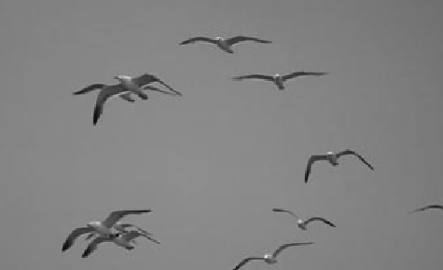
有一种鸥鸟，常成群结队地飞，有时，甚至数万只聚在一起，铺天盖地，而它们飞行的步调是那么惊人的一致，好像有一个总指挥在指挥着它们这场浩浩荡荡的飞行。

Slide 32
其实，在数万只鸥鸟的飞行队伍中，每一只鸥鸟只能看到离它身边最近的七只鸥鸟，也就是说，每一只鸥鸟是通过观察身边七只鸥鸟行动的变化而随时调整自己的飞行姿态，以便与身边七只鸥鸟的飞行保持一致。反过来看，每一只鸥鸟只有身边的七只鸥鸟看到它，也就是说，每一只鸥鸟它所能影响的，仅是身边的七只鸥鸟。就这样，每一只鸥鸟受身边七只鸥鸟的影响，而每一只鸥鸟又影响着身边的七只鸥鸟，数万只鸥鸟按这个规律彼此影响着，最后达到整个飞行团队步调的惊人一致。

Slide 33
一个人也是如此，影响你的，往往是你身边的人，离你最近的人，而你所能影响的，也是你身边的人、离你最近的人，但你可以通过影响身边的人而影响一个团队、一个集体、乃至整个世界。
【素材解读】在人世中，一个人的力量或许是微不足道的，但通过“蝴蝶效应”就能产生巨大的影响。不要小视自己的一举一动，一言一行，小处亦不可随便。
【适用话题】蝴蝶效应；影响；一个人的力量有多大……

Slide 34
箭 道
一位射箭高手，准备收一个关门弟子。有甲、乙、丙三位年轻人来到高手门下，都希望自己能成为高手的关门弟子。
高手设计了一场比赛：在赛场立起一个箭靶，箭靶的左边放着一尊写着“关门弟子”的荣誉杯，右侧放着一块闪光的金子。
高手叫甲上场先射，正当甲弯弓搭箭之时，高手问甲在箭靶之外看见了什么？甲说看见了那尊荣誉杯。
高手要甲先退到场外，换乙上场。正当乙弯弓搭箭之时，高手又问乙在箭靶之外看见了什么？乙说看见了那块闪光的金子。

Slide 35
高手又要乙退到场外，换丙上场。高手用同样的方法问丙看见了什么？丙说，除了靶心，他什么也没看见。
高手当场宣布，由丙做他的关门弟子。
甲、乙不服，说比赛还没有真正开始，还没有分出胜负，为什么就选定丙做关门弟子呢？
高手说：“一位射箭高手，除了目标之外，眼里不会再看见任何东西，而你们一个看见的是名，一个看见的是利，又如何能射中目标，如何成为一个射箭高手呢？”

Slide 36
【素材解读】在追求理想的过程中，不要被目标之外的东西影响，要专注于自己所追求的目标，把所有的精力与才华用到自己的追求上。用心专一，方能成功。
【适用话题】名利；目标；成功……
最好的东西
有一个年轻人，去远方寻找世上最好的东西。一路上，他逢人便问：“世上最好的东西是什么？”
乞丐说：“饭菜。”
病人说：“健康。”
老人说：“年轻。”
囚犯说：“自由。”

Slide 37
年轻人经过长途跋涉，也没有找到一个满意的答案。在饥寒交迫和极度疲惫中，他突然想起了自己的家，想起了家中的妻子和孩子，想起了一家人在一起其乐融融的情景。这时，年轻人恍然大悟，原来，世界上最好的东西，正是我们生活中那些最普通、最平常的东西，比如饭菜、健康、年轻、自由和家，也正是因为它们太普通、太平常，以至于被我们忽视，只有当它们变得遥远，变得不再被我们拥有时，我们才倍感其珍贵。
世上最好的东西，原来就在我们的身边，就在我们自己的“家”里啊。

Slide 38
【素材解读】什么是最好的，不同的人有不同的答案。许多人往往把自己想要的但没有得到的，当成是最好的。那些没有得到的有可能自己永远得不到。所以世上最好的东西便是自己已经拥有的。珍惜自己拥有的，这是属于自己的最好的东西。最美的风景不在远方，只在你身边！
【适用话题】珍惜拥有；得到的就是最好的；风景不一定在远方……

Slide 39
迷路和歧路
我有一位朋友，爱好旅游，可在旅游中多次出现迷路的情况。“你常常在外旅游，应该有丰富的旅游经验，怎么还迷路呢？”一次，我问朋友。
“每次迷路，都是因为走上了歧路。”朋友说。“为什么会走上歧路呢？”我问。“因为歧路上有迷人的风景，看着、看着，就忍不住走进去了，走着、走着，就再也走不出来了。”朋友说。人生的迷路和迷失，也是这样从走上歧路开始的。

Slide 40
【素材解读】因为风景太迷人，让人迷失在歧路中；因为人生中的诱惑太多，让人深陷在歧路中不能自拔。迷失往往是因为经受不了诱惑，比如名、财、势……
【适用话题】诱惑；歧路；迷失……

Slide 41
放东西与找东西
母亲无论做什么事都井井有条。家里的衣橱里，母亲总是把衣服分门别类，码得整整齐齐。而我恰恰相反，用过的东西经常乱扔，所以经常出现丢三落四的情况。不过，东西不见了，我就会问母亲要，而母亲总能变戏法般地帮我找出来。
有时候，我嫌母亲收拾东西太烦琐，太耗时间，而母亲却问我:“孩子，你知道为什么你找不到的东西，妈都能立马帮你找出来吗？”
“那是妈的记性好。”我说。

Slide 42
“妈老了，哪有你们年轻人的记性好呢？”母亲说，“孩子，不愿在放东西时花时间，那就一定会在找东西时花更多的时间啊!”
母亲的这句话，让我当时愣了好一会儿神。是啊，人生不也是如此吗？
【素材解读】世界上总有些人在做事情前不肯周密准备，结果在做事情时便后悔连连，用更多的时间去补充当初没有下的功夫。比如知识、技能……正因为当初不愿花时间“放东西”，所以才在后来花更多的时间去“找东西”。
【适用话题】磨刀不误砍柴工；书到用时方恨少；习惯……

Slide 43
桥都是活的
一棵树，长在一条小河的岸边，它的树干斜伸到河的对岸，成为一座跨过小河的桥。很多人从树干上走过，从此岸到彼岸，从彼岸到此岸。一次，一位母亲牵着一个小女孩从树干上走过。“妈妈，这桥是活的，过去我见过的桥，都是死的。”小女孩说。
“为什么这样说呢？”母亲问。

Slide 44
“因为我过去见过的桥，都是用石头、水泥砌成的，都是死的，而这座桥是一棵树长成的，树是活的，当然这桥也是活的。”小女孩说。
“孩子，桥都是活的。”母亲说，“只要它还在帮人们渡过难关，度过艰险，它就是活的，并且活在人们的心里。”
【素材解读】诗人臧克家说过：“有的人活着，他已经死了；有的人死了，他还活着。”每一个像桥一样帮助别人渡过难关的人都会活在人们的心里。人们将会永远怀念他。
【适用话题】不朽；生与死；对好人的奖赏……

